Slide 1
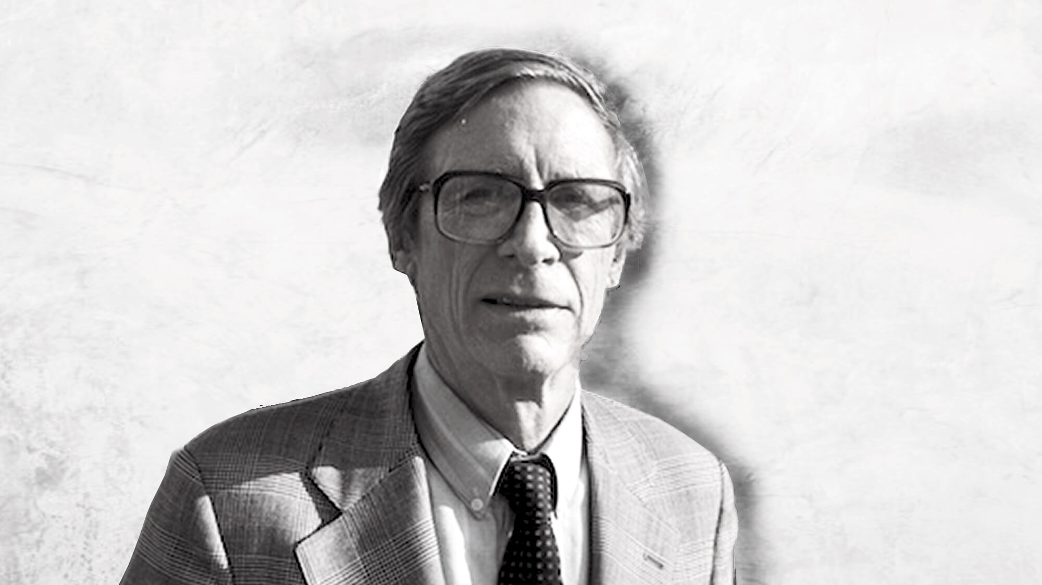
Samhällsfilosofi – John Rawls
En teori om rättvisa

Slide 2
Rawls ställer sig frågan: Vad är ett rättvist samhälle?
Publicerar 1971 boken – En teori om rättvisa (A theory of justice)
Vilka principer vill vi ha i samhället?
Kritik mot den dominerande utilitarismen
Mycket respekterat arbete även för politiska motståndare – Många var tvungna att förhålla sig till Rawls arbete efter publicering

Slide 3
Originalpositionen – Ett tankeexperiment
Rawls vill att vi ska tänka oss hur vi skulle vilja bygga upp vårt samhälle om vi inte visste vilken position i samhället vi skulle ha?
Samhället består av olika grupper av människor – Hur organiserar vi samhället så alla grupper får det så bra som möjligt?
Vi vill nå en objektiv syn på samhället som är oberoende av vår position
De principer som man når i originalpositionen ska gälla för samhället i stort

Slide 4
Okunnighetens slöja – Hur väljer vi våra principer?
Okunnighetens slöja – En del av tankeexperimentet originalpositionen
Okunnighetens slöja beskriver hur inte vet om vår position i samhället innan vi träder in i den – Vår ekonomiska position, vår etnicitet, våra fysiska problem osv.
Rawls menar att självintresset är fortfarande stort under okunnighetens slöja därför vill man maximera sin position oavsett vilken grupp man hamnar i

Slide 5
Principerna Rawls når efter sitt tankeexperiment
Frihetsprincipen: varje medborgare i samhället ska tillerkännas så omfattande grundläggande fri- och rättigheter som går att förena med att samma fri- och rättigheter tillerkänns alla andra.
Differensprincipen: skillnader i inkomst och andra grundläggande nyttigheter ska ordnas så att tillgångarna för de sämst ställda maximeras.
Frihetsprincipen är överordnad Differensprincipen vilket innebär att du får inte inskränka människor grundläggande fri- och rättigheter till förmån för till exempel inkomstjusteringar

Slide 6
Frihetsprincipen
Frihetsprincipen: varje medborgare i samhället ska tillerkännas så omfattande grundläggande fri- och rättigheter som går att förena med att samma fri- och rättigheter tillerkänns alla andra.
Några rättigheter som Rawls identifierar: Rösträtt, yttrandefrihet, tankefrihet, fysiska rättigheter (frihet från godtyckligt våld), äganderätt
Man skulle kunna definiera dessa som de grundläggande fri- och rättigheterna för fungerande demokratier

Slide 7
Differensprincipen
Differensprincipen: skillnader i inkomst och andra grundläggande nyttigheter ska ordnas så att tillgångarna för de sämst ställda maximeras.
Då Frihetsprincipen är säkrad appliceras Differensprincipen
Grundläggande nyttigheter: Saker som en rationell man vill ha, oavsett vad annat han vill ha
Differensprincipen kan resultera i till exempel ekonomisk ojämlikhet men det får aldrig vara på bekostnad för de sämst ställdas position

Slide 8
Kritik mot Rawls
Vilka är de sämst ställda i samhället?
Skulle verkligen risktagande och rationella människor välja den här strukturen?
Varför skulle ett samhälle som bygger på slumpmässigt placering vara mer rättvis än ett samhälle som bygger på kompetens och hur man har lyckats?
Robert Nozicks kritik (nästa lektion)

Slide 9
Diskussionsfrågor
Diskutera originalpositionen, är det en bra utgångspunkt för att bygga upp ett samhälle? Vilka problem finns med den utgångspunkten
Rawls menar att individer som skulle tänka rationellt och oegoistiskt skulle nå samma principer, stämmer det?
Rawls definierar att Differensprincipen utifrån de sämst ställda, vilka är de sämst ställda i samhället?
Rawls samhälle skulle rättfärdiga extrema skillnader mellan grupper sålänge de sämst ställdas position maximerades, känns det rimligt utifrån vad Rawls vill uppnå?

